Slide 1
Aan de slag met maatwerk met de praktijkverklaring in de regio
vergroten kansen op de arbeidsmarkt
voor werkzoekenden en werkenden zonder startkwalificatie

Slide 2
Programma
0 | Wat is praktijkleren?
1 | Werkgevers benaderen, selecteren, erkennen
2 | Werkzoekenden, werkenden en kansberoepen
3 | Maatwerktraject inrichten
4 | Maatwerktraject begeleiden
5 | Maatwerktraject afronden
6 | Afronding en vervolg

Slide 3
Wat is praktijkleren?
0 | Wat is praktijkleren?
1 | Werkgevers benaderen, selecteren, erkennen
2 | Werkzoekenden, werkenden en kansberoepen
3 | Maatwerktraject inrichten
4 | Maatwerktraject begeleiden
5 | Maatwerktraject afronden
6 | Afronding en vervolg

Slide 4
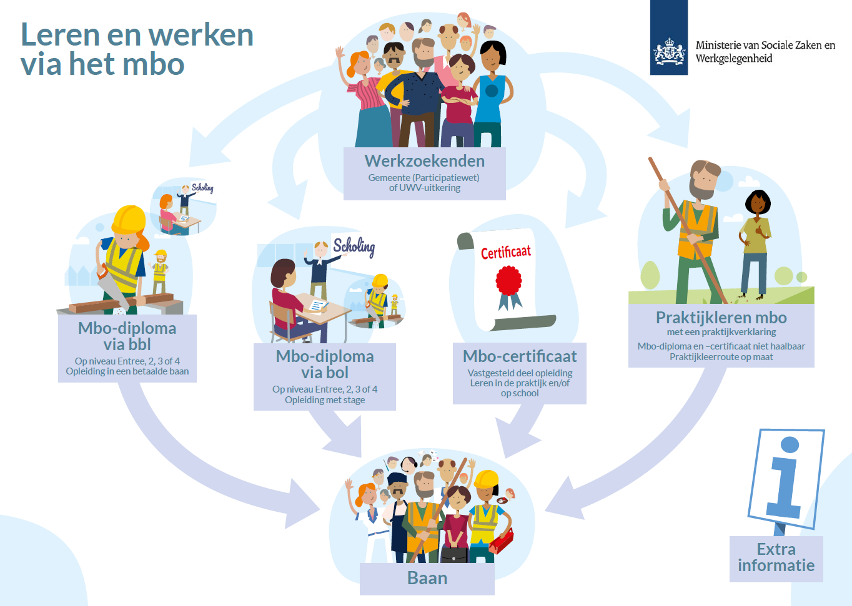
NIEUW

Slide 5
Praktijkleren op maat
Route diploma, certificaat
Klant
in beeld
Evt. vaklessen
Evt. N/R/LLB
Evt. examens
Maatwerk met de praktijkverklaring
Praktijkopleiding
ARBEID
advies
Inschrijving mbo
Werk
in beeld
praktijkverklaring

Slide 6
Kenmerken praktijkleren op maat
Route voor werkzoekenden en werkenden zonder startkwalificatie waarvoor een route mbo-diploma (incl. Entree) of mbo-certificaat nog niet haalbaar is
Werkend leren is de kern van de opleiding (bpv)
De werkprocessen uit kwalificatiestructuur is de basis voor de route naar arbeid
Praktijkleren vindt plaats in erkend leerbedrijf
Duur en inhoud van de praktijkleerroute zijn variabel en afhankelijk van werkplek
Praktijkverklaring zodra werkprocessen aangetoond zijn, zodra werkplek is gerealiseerd
Mbo-instelling genereert de praktijkverklaring, praktijkopleider van erkend leerbedrijf ondertekent de praktijkverklaring
Gemeente en/of UWV bieden werkzoekende de praktijkleerroute aan
Inschrijving in de derde leerweg (niet-bekostigd onderwijs) op een crebo
Wordt niet gefinancierd door OCW, geen studiefinanciering Wel financiering opleiding door gemeente, UWV, werkgever SLIM-regeling, tzt STAP-regeling, inzet P-wet middelen en scholingsmiddelen UWV

Slide 7
Inclusief advies
Gedurende de pilot: mensen zonder startkwalificatie
(regionale) Inclusief adviesfunctie
Namens het samenwerkingsverband gemeente/UWV, mbo, werkgevers
Welke informatie over de kandidaat is nodig?
Inclusief advies over passende leerroute (diploma, certificaat of praktijkverklaring)

Slide 8
Werkgevers
0 | Wat is praktijkleren?
1 | Werkgevers benaderen, selecteren, erkennen
2 | Werkzoekenden, werkenden en kansberoepen
3 | Maatwerktraject inrichten
4 | Maatwerktraject begeleiden
5 | Maatwerktraject afronden
6 | Afronding en vervolg

Slide 9
1. Werkgevers benaderen, selecteren, erkennen

Slide 10
Leerbedrijf worden
Voorwaarden voor erkenning https://www.s-bb.nl/bedrijven/erkenning/voorwaarden-voor-erkenning
Leerbedrijf worden https://www.s-bb.nl/bedrijven/erkenning/leerbedrijf-worden

Slide 11
Praktijkopleiders
Ondersteuning praktijkopleiders https://www.s-bb.nl/bedrijven/beroepspraktijkvorming/basisworkshops-voor-praktijkopleiders
SBB Stagecoach
Adviseurs praktijkleren

Slide 12
Werkzoekenden en werkenden
0 | Wat is praktijkleren?
1 | Werkgevers benaderen, selecteren, erkennen
2 | Werkzoekenden, werkenden en kansberoepen
3 | Maatwerktraject inrichten
4 | Maatwerktraject begeleiden
5 | Maatwerktraject afronden
6 | Afronding en vervolg

Slide 13
2. Werkzoekenden en kansberoepen
SBB Werkverkenner
https://werkverkenner.beroepeninbeeld.nl/

Slide 14
Beroepsinformatie: Kiesmbo.nl

Slide 15
Maatwerktraject inrichten
0 | Wat is praktijkleren?
1 | Werkgevers benaderen, selecteren, erkennen
2 | Werkzoekenden, werkenden en kansberoepen
3 | Maatwerktraject inrichten
4 | Maatwerktraject begeleiden
5 | Maatwerktraject afronden
6 | Afronding en vervolg

Slide 17
3. Maatwerktraject inrichten
Mbo-opleiding (crebo) kiezen:
Voor welke crebo’s is leerbedrijf reeds erkend?
Zoek in kwalificaties.s-bb.nl
Raadpleeg de SBB adviseur, mbo-school

Slide 18
Maatwerktraject inrichten
Werkprocessen kiezen:
Gebruik overzicht uit stagemarkt.nl ingeval van erkend leerbedrijf
Gebruik overzicht kwalificatie uit kwalificatiedossier
Gebruik begeleidingsdocument uit Praktijkloket

Slide 19
Inschrijven bij mbo
Opstellen en afsluiten onderwijsovereenkomst en praktijkovereenkomst
Inschrijven bij DUO op OVO/ODT

Slide 20
Kwalificatie
Totaal: theorie, praktijk, algemene vakken + mbo-examens = mbo-diploma
Entree dossier
Basisdeel
Werkprocessen in de praktijk, geen examens
= praktijkverklaring
Profieldeel

Slide 21
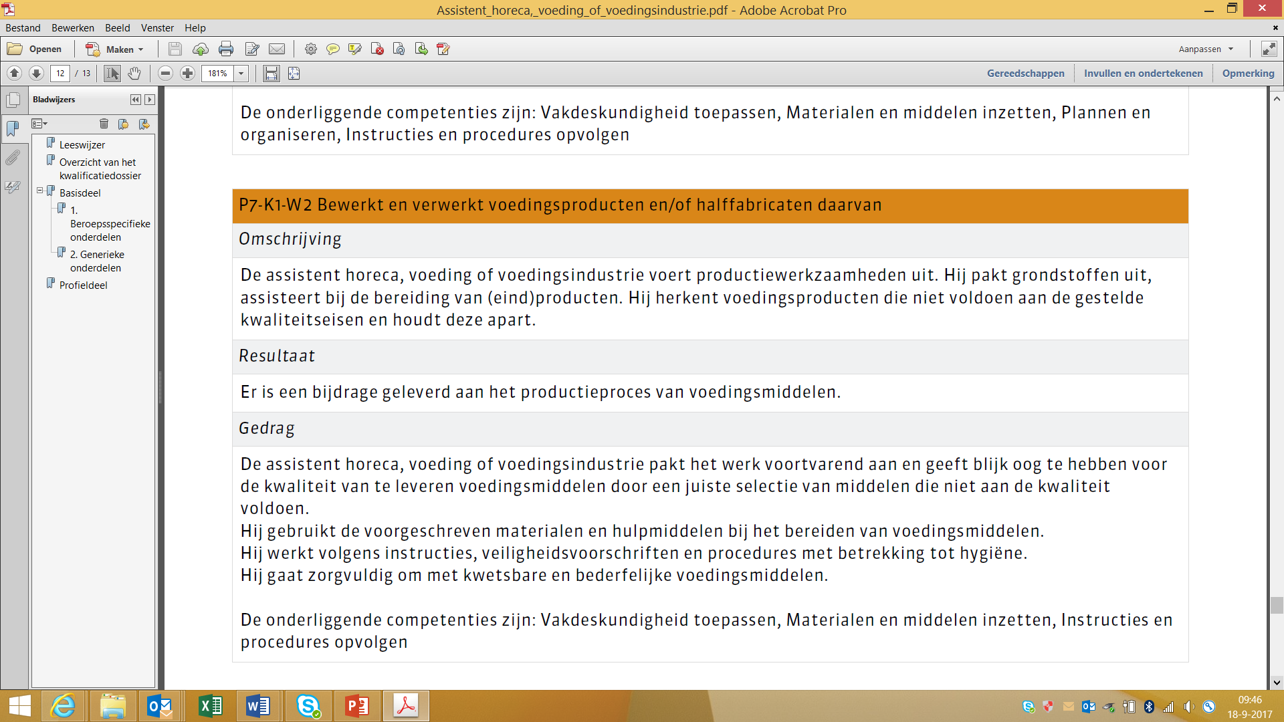
Beoordelingscriteria voor de praktijkopleider

Slide 22
Maatwerktraject begeleiden
0 | Wat is praktijkleren?
1 | Werkgevers benaderen, selecteren, erkennen
2 | Werkzoekenden, werkenden en kansberoepen
3 | Maatwerktraject inrichten
4 | Maatwerktraject begeleiden
5 | Maatwerktraject afronden
6 | Afronding en vervolg

Slide 23
4. Maatwerktraject begeleiden
Optie: door praktijkopleider en jobcoach (onder verantwoordelijkheid van mbo-school)
Optie: door praktijkopleider en bpv-docent
Bewaken voortgang praktijkleren (bijv. periodieke voortgangsgesprekken)
Bewaken kwaliteit uitvoering praktijkleren (inzetten begeleidingsdocument)

Slide 24
Maatwerktraject afronden
0 | Wat is praktijkleren?
1 | Werkgevers benaderen, selecteren, erkennen
2 | Werkzoekenden, werkenden en kansberoepen
3 | Maatwerktraject inrichten
4 | Maatwerktraject begeleiden
5 | Maatwerktraject afronden
6 | Afronding en vervolg

Slide 25
5. Maatwerktraject afronden
Genereren praktijkverklaring uit Praktijkloket MBO (SBB) door mbo
Ondertekenen praktijkverklaring door praktijkopleider
Afgeven mbo-verklaring door mbo (voorblad mbo-verklaring + praktijkverklaring)

Slide 26
Notes:
Ellen:
Verschillende groepen toelichten

Slide 27
Afronding en vervolg
0 | Wat is praktijkleren?
1 | Werkgevers benaderen, selecteren, erkennen
2 | Werkzoekenden, werkenden en kansberoepen
3 | Maatwerktraject inrichten
4 | Maatwerktraject begeleiden
5 | Maatwerktraject afronden
6 | Afronding en vervolg

Slide 28
6. Afronding en vervolg
Bespreken mogelijkheden doorontwikkeling
Afsluiten arbeidsovereenkomst
Condities en voorwaarden voor plaatsing invullen

